Slide 1
„Ich kann kaum in Worte fassen, wie außergewöhnlich es sich anfühlt, mich endlich genug zu lieben, um mein wahres Ich zuzulassen.“

Slide 2
ELLIOT PAGE

Slide 3
1. ELLIOT PAGE
2. DIE LGBTQ-COMMUNITY
3. AKTUELLES ÜBER ELLIOT PAGE
4. ANDERE BERÜHMTE TRANSGENDER
5. REAKTIONEN
6. EIGENE MEINUNG

Slide 4
1.
ELLIOT PAGE

Slide 5
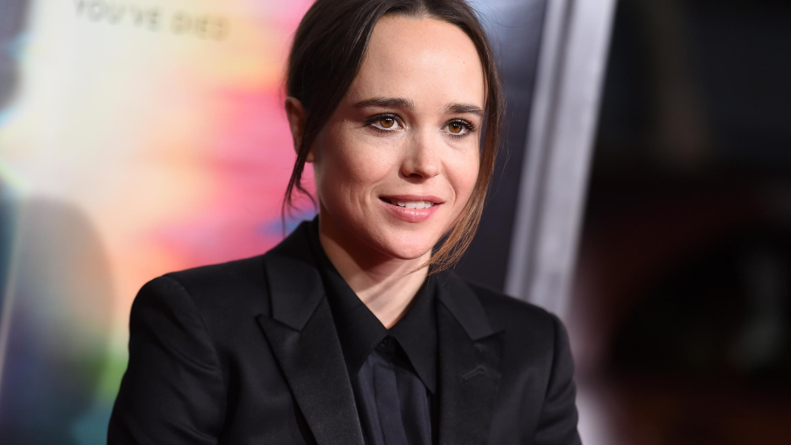


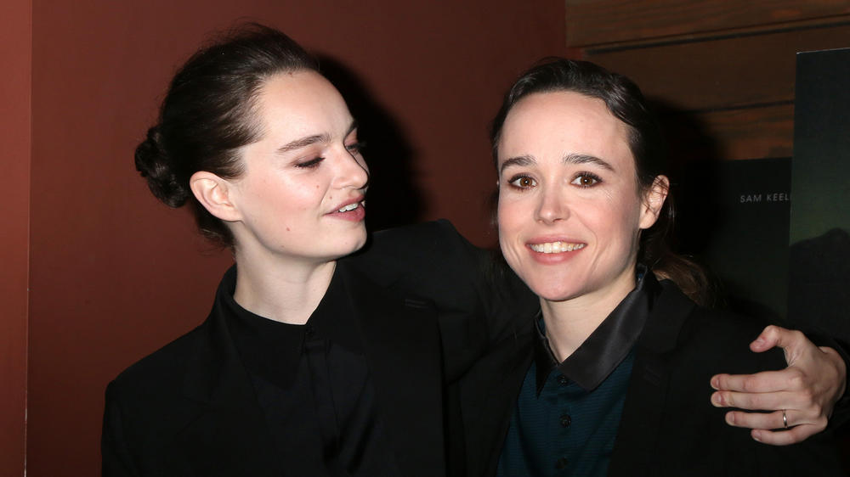

1. ELLIOT PAGE
* 21. Februar 1987 in Halifax
Mit 10 Jahren erste Schauspielerfahrungen
Internationaler Durchbruch mit Blockbuster „X-Men“
Zahlreiche Preise, wie „MTV Movie Award“ oder „Teen Choice Award“
Outing als lesbisch im Februar 2014
Seit 2018 verheiratet mit Emma Portner

Slide 6
2.
DIE LGBTQ-COMMUNITY

Slide 7
LGB
T
Q
I
A
+

Slide 8
MEINUNGEN IN DER BEVÖLKERUNG
„Transsexuelle Menschen sind mutig”
66%
„Transsexuelle sind von einer Form der psychischen
19%
Erkrankung betroffen
möchten mit dem Thema Homosexualität möglichst wenig
61%
in Berührung kommen (2013)

Slide 9
ZAHLEN IN DER REALITÄT
haben Erfahrungen mit Diskriminierung gemacht
80%
der schwulen Männer und der lesbischen Frauen
21%
12%
haben körperliche Gewalt erlebt
Aller Trans*Personen wurden Opfer körperlicher Gewalt
26%
Wurden Opfer verbaler Gewalt
79%

Slide 10


Slide 11
3.
AKTUELLES ÜBER ELLIOT PAGE

Slide 12
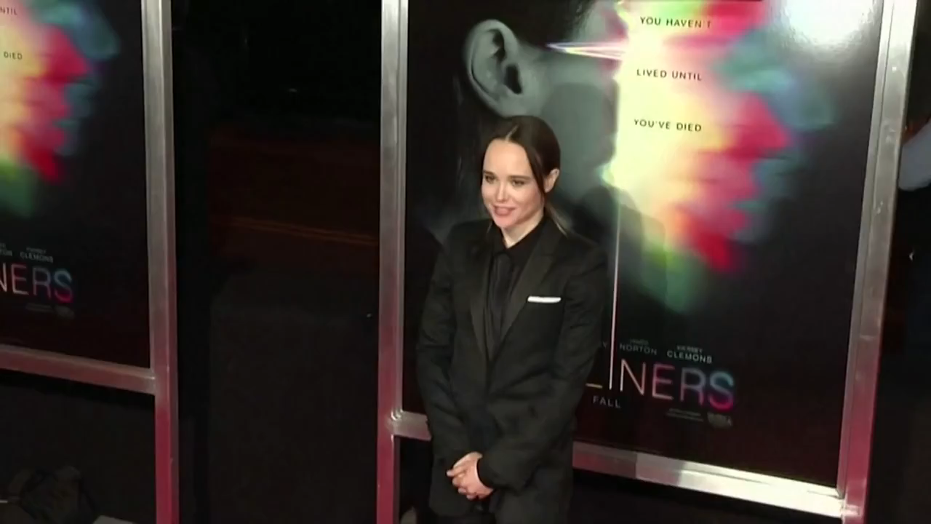

Slide 13
4.
ANDERE BERÜHMTE TRANSGENDER

Slide 14
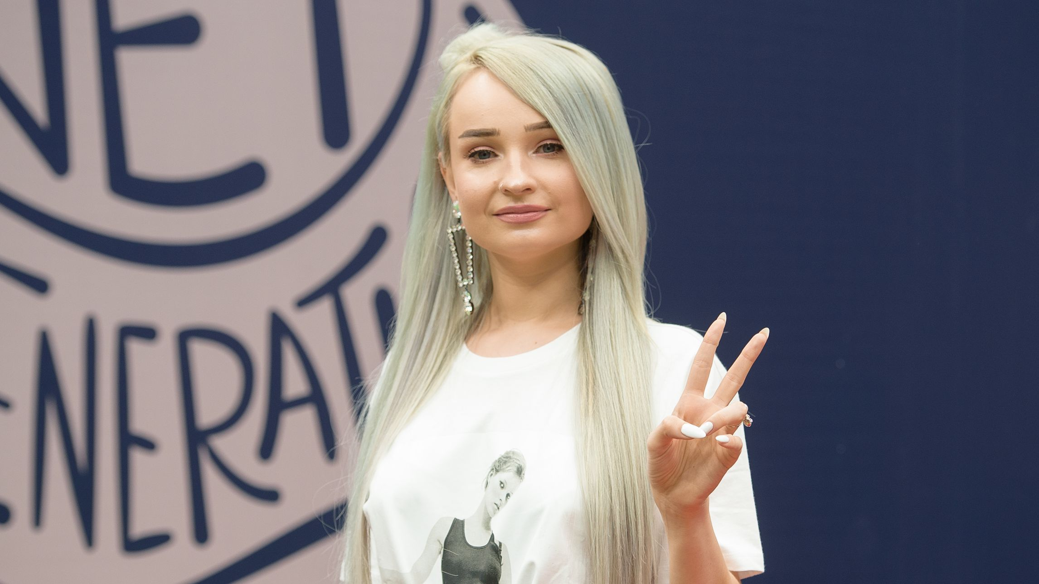
KIM PETRAS

Slide 15
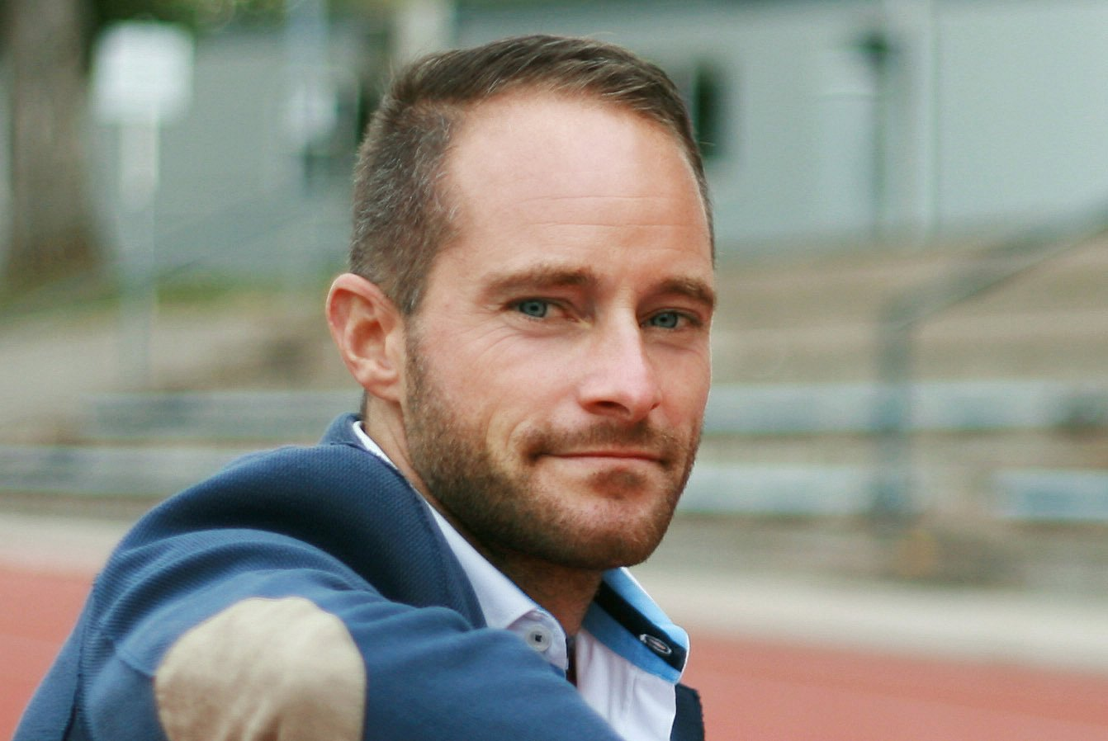
BALIAN BUSCHBAUM

Slide 16

GIULIANA FARAFALLA

Slide 17
5.
REAKTIONEN

Slide 18
6.
EIGENE MEINUNG

Slide 19
QUELLEN
https://m.tagesspiegel.de/gesellschaft/queerspiegel/das-queer-lexikon-was-bedeutet-queer/11702816.htmlPride day flag 04.12.2020, 13:05 Uhr
https://www.zdf.de/assets/elliot-page-ellen-transgender-100~2400x1350?cb=1606867369513 04.12.2020, 13:10 Uhr
https://www.youngartistawards.org/images/YAA-award-3D_2019web_tiny.png 04.12.2020, 13:10 Uhr
https://www.media4.hw-static.com/media/2016/04/popcorn.jpg 04.12.2020, 13:36 Uhr
https://web.de/magazine/unterhaltung/thema/elliot-page 04.12.2020, 13:49 Uhr
https://esf.rlp.de/fileadmin/esf/Downloads/Vortrag_ESF_-_Familienvielfalt.pptx 04.12.2020, 14:03 Uhr
https://www.antidiskriminierungsstelle.de/DE/ThemenUndForschung/Geschlecht/Themenjahr_2015/Trans/trans_node.html 04.12.2020, 14:13 Uhr
https://de.statista.com/statistik/daten/studie/858161/umfrage/umfrage-in-deutschland-zu-einstellungen-gegenueber-transsexuellen/ 04.12.2020, 14:13 Uhr
https://www.balian-buschbaum.de/images/balianbuschbaum-speaker.jpg 04.12.2020, 14:27 Uhr
https://mtv.mtvnimages.com/uri/mgid:ao:image:mtv.com:681688?quality=0.8&format=jpg 04.12.2020, 14:27 Uhr
https://apps-cloud.n-tv.de/img/20251988-1516892066000/16-9/750/1361811.jpg 04.12.2020, 15:11 Uhr
https://www.klatsch-tratsch.de/aktuelles/caitlyn-jenner-co-diese-10-promis-wurden-im-falschen-koerper-geboren-457479/ 04.12.2020, 14:29 Uhr

